Slide 1
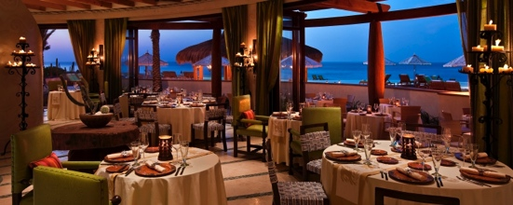
Type et concept d’entreprise
Cardinaux yan

Slide 2
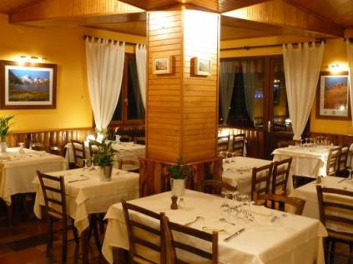
Restaurants
Leur point commun : ils proposent tous des plats cuisinés et des boissons
En revanche, ils peuvent diverger fortement par leur offre, l’aménagement de leurs locaux ou les services proposés

Slide 3
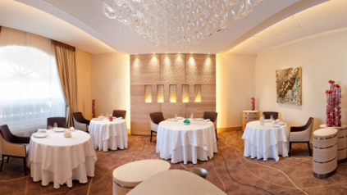
Restaurants gastronomiques
Ce type de restaurant propose une cuisine d’excellence ainsi que des vins triés sur le volet
Le service répond à un haut niveau d’exigence et souvent, le chef cuisine lui-même
Les prix sont fixés en conséquence

Slide 4
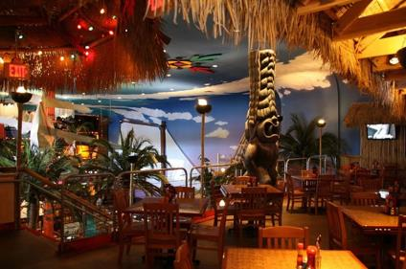
Restaurants à thème
L’accent est autant mis sur les plats que sur leur présentation
La cuisine, parfois ouverte, permet aux clients d’assister à la préparation de leur menu
Le côté spectacle tient une place importante

Slide 5
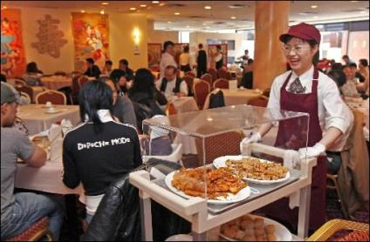
Restaurants ethniques
Ces restaurants sont spécialisés dans la cuisine d’un pays étranger (chinoise, indienne, mexicaine ou turque p. ex.)
Le service, la tenue du personnel, la décoration et éventuellement la musique sont adaptés au pays choisi

Slide 6
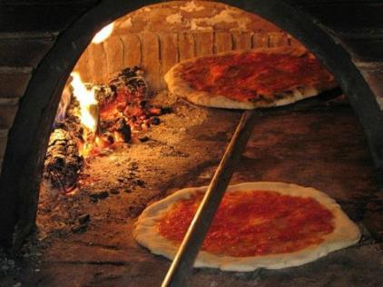
Pizzerias
On y trouve principalement des boissons et des plats italiens, en particulier pâtes et pizzas

Slide 7
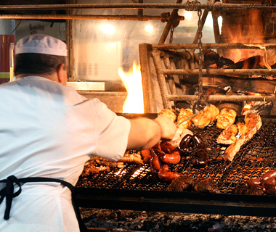
Rôtisseries
Elles disposent en général d’une cuisine ou d’un gril ouverts
Leur spécialité les viandes cuites à la broche, que ce soit au four ou au barbecue
L’offre s’agrémente aussi, la plupart du temps, d’un service de qualité et d’une décoration soignée

Slide 8
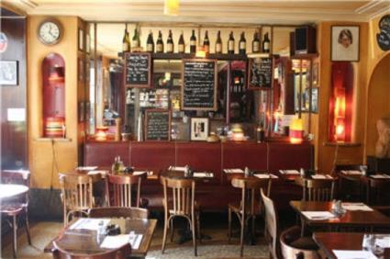
Bistros
Le mot bistro vient du russe « rapide »
De nos jours, on entend par là un petit restaurant français typique proposant une cuisine innovante ou traditionnelle

Slide 9
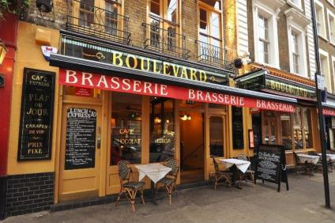
Brasseries
Tous les plats doivent pouvoir être accompagnés de bière, sur laquelle repose le concept de ces restaurants

Slide 10
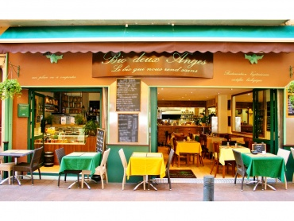
Restaurants végétariens
Les mets à base de viande sont exclus de la carte, mais l’on peut en revanche déguster de nombreuses recettes à base de céréales, de légumes ou de fruits

Slide 11
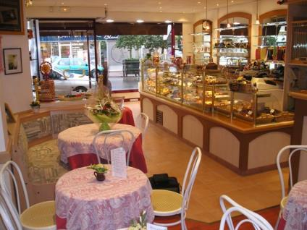
Cafétérias et salons de thé
Comme leur nom l’indique, on y consomme généralement du thé, du café et autres boissons non alcoolisées, ainsi que des gâteaux, pâtisseries et sandwichs

Slide 12
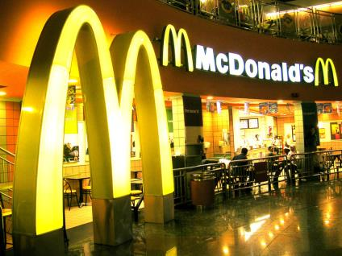
Restaurations rapides (Fastfood)
La restauration rapide fait partie de la gastronomie systématisée
Souvent implantées sur les autoroutes ou à des endroits très fréquentés, les exploitations proposent des plats préparés rapidement et le client est servi après paiement immédiat

Slide 13
Restaurations mobiles
Les clients sont servis pendant leur trajet, que ce soit en train, en avion ou en bateau

Slide 14
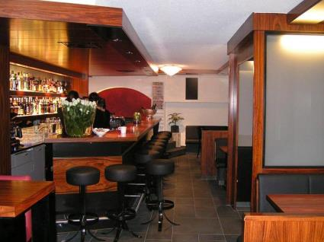
Etablissements de divertissement
Les consommateurs y viennent en premier lieu pour se distraire
Il peut s’agir d’un bar, d’une discothèque, d’un night-dub ou d’un casino par exemple

Slide 15
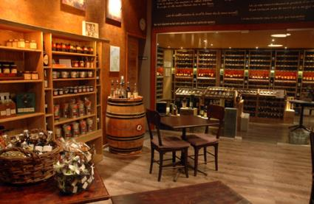
Vinothèques
Le vin y tient une place centrale
Les vinothèques disposent d’une cave bien fournie et organisent des dégustations

Slide 16
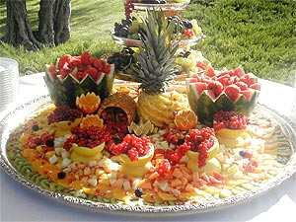
Traiteurs
Les services proposés vont ici de la simple livraison de plats à l’organisation complète d’un événement
En fonction du type de manifestation et des souhaits du client, on aboutit à une préparation complètement différente, qu’il s’agisse du recrutement des collaborateurs, du matériel nécessaire ou du déroulement de l’événement

